Slide 1
横琴人寿保全业务培训
2018.7
信息技术中心

Slide 2
01 保全基础概念
02 保全模块功能
03 个险保险流程及业务处理
04 团险保全业务处理

Slide 3
01 保全基础概念

Slide 4

保全基础概念
什么是保全？
如果客户搬家了，需要变更地址、电话等信息，怎么办？
如果客户想变更投保人，怎么办？
如果客户的保单丢失了，怎么办？
如果客户住院做手术，产生医疗费，怎么报销？
如果……

Slide 5




保全基础概念
保全的概念
是指保险公司为了维持人身保险单持续有效，根据合同条款约定及客户要求而提供的一系列后续服务。
保全的作用
维持契约的持续有效，保护客户的权益不受损失，保证保险公司保费收入的稳定和风险的偿付能力，保障公司长期稳定的发展。

Slide 6
保全基础概念
相关术语
批单 – 保险人在保险单或其他保险凭证上附贴的证明保险合同变更的文件
保险合同变更（批改）：在保险期限内，保险合同当事人依照法律规定的条件和程序，在协商一致的基础上，对保险合同的某些条款进行的修改、补充或删除的行为
批改申请书：投保人签署的、向保险人提出批改申请的书面文件
退保金：在退保时，保险人返还给投保人或相关权益人的金额
退保费用：在退保时，保险人根据保险合同的约定和合同已经生效的时间向投保人收取的费用，一般包括营业费用、代理佣金以及保险公司承担保险责任所收取的费用等
保险合同终止：因某种法定或合同约定事由的出现导致保险合同当事人的权利义务关系的结束
保单期满：保险合同约定的合同期限届满，保险人不再为此后发生的保险事故承担保险责任
现金价值：根据保险合同的约定投保人退保时可领取的保单累计价值
红利：保险公司根据实际经营成果优于定价假设的可分配盈余的一定比例向保单持有人分配的数额

Slide 7

保全基础概念
保全申请应备的资料
一般应备文件
申请人及相关人员资料
合同原件
各类保全作业申请表
授权人亲笔签名的授权委托书
投保人、被保险人、变更对象等的身份证件
代办人身份证明
如果客户是未成年人，需提供户籍证明

Slide 8
保全基础概念 – 投保人变更
业务场景
李女士作为投保人为女儿（6岁）购买了横琴的保险产品，因为她辞职进修学习，丈夫成为家庭的经济支柱，投保一段时间后，李女士希望把投保人改为自己的丈夫。她电话咨询营销员小王是否可以办理变更，如何办理？
操作指南
申请人资格：需由原投保人李女士和她的丈夫同时到客服柜台办理，营销员不能代办；
申请时间：保险合同有效期内任意时间，当日生效；
应备资料：
1.《保全作业申请书——非补退费类》，李女士及其丈夫均需在申请书上签字，女儿未成年可由监护人代签字；
2.李女士及其丈夫的身份证明原件；
3.户名为李女士丈夫的银行存折复印件；

Slide 9
保全基础概念 – 地址变更
业务场景
张先生投保后乔迁新居，担心收不到横琴保险的分红通知书和其他公司咨询资料，电话咨询营销员小王该如何办理地址和家庭电话的变更
操作指南
申请人资格：可由张先生本人通过客服或公司官网直接办理，也可由营销员小王代为办理；
申请时间：保险合同有效期内任意时间，当日生效；
张先生只需通过告知自己的身份证号码和保单号即可办理地址与家庭电话的变更；
如由小王代办，在告知客服人员张先生保单号和身份证号码的同时，还需要告知本人的身份证号码和营销员代码；

Slide 10
保全基础概念 – 保单补发
业务场景
刘老师在投保后不久不慎将保单丢失，希望能补办保险合同，电话咨询营销员小王应如何补办？
操作指南
挂失申请：刘老师可自行通过客服或公司官网先办理挂失，告知自己的姓名、身份证号或本人亲自到柜面挂失；
补发申请：需要刘老师到客服柜面亲自办理；
申请时间：在电话或网络挂失或柜面挂失后办理；
应备资料：
1.刘老师身份证原件；
2.最近一次缴费凭证及保全作业申请书；
3.10元保险合同工本费；

Slide 11
02 保全模块功能

Slide 12
保全模块功能
申请审计
品质管理
批单打印
资料审核
申请受理
扫描
任务重新分配
申请
综合查询
确认
日结
复核
财务收费
清单
综合查询
报表
二核
自核规则校验
调查
呈报

Slide 13
03 个险保全流程及业务处理

Slide 14
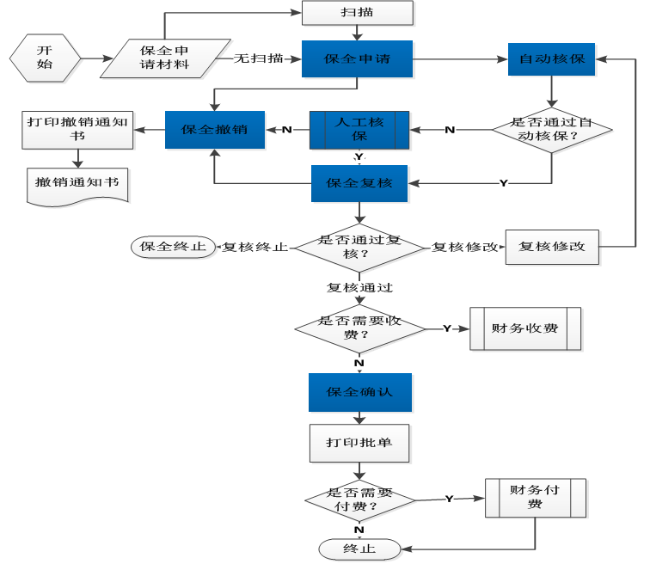
个险保全流程及业务处理 – 流程图

Slide 15



个险保全流程及业务处理 – 分类
保全项目按照收付费类型分为：
收费项目
非资金类项目
付费项目
客户重要资料变更
职业类别变更
加保
保单质押贷款清偿（保单还款）
复缴(自垫清偿)
保单复效
增补告知
新增附加险
缴费年期变更
缴费方式变更
……
投保人变更
投保人信息变更
被保险人信息变更
受益人变更
职业类别变更
缴费年期变更
收付费方式变更
领取形式变更
保单挂失、解挂
红利领取选择权变更
争议处理方式变更
附加险不续保申请
保单补发
保单迁移
减额缴清
客户地址信息变更
保费逾期未付选择权变更
投连险帐户比例分配
投资转换
……
客户重要资料变更
职业类别变更
减保
解除合同
公司解约
协议退保
保单质押贷款
年金满期金给付
万能险部分领取
投连险部分领取
累计红利领取
……

Slide 16
个险保全流程及业务处理 – 分类
保全项目按照险种类型分为：
所有险种
重要数据变更、基本数据变更、更改权益人、申请/取消抵押性转让、退保、犹豫期退保、缴费频次变更、重发保单合同、签名变更等
传统险
增加保额、减少保额、保单利益领取、存入账户、保单贷款、保单还款、减额缴清、更改账户运用方式等
万能险
追加保费、部分领取等
投连险
投入非定期供款、更改定期基本保费、定期额外保费定制与变更、更改供款分配、提取部份基金价值、基金转换等

Slide 17
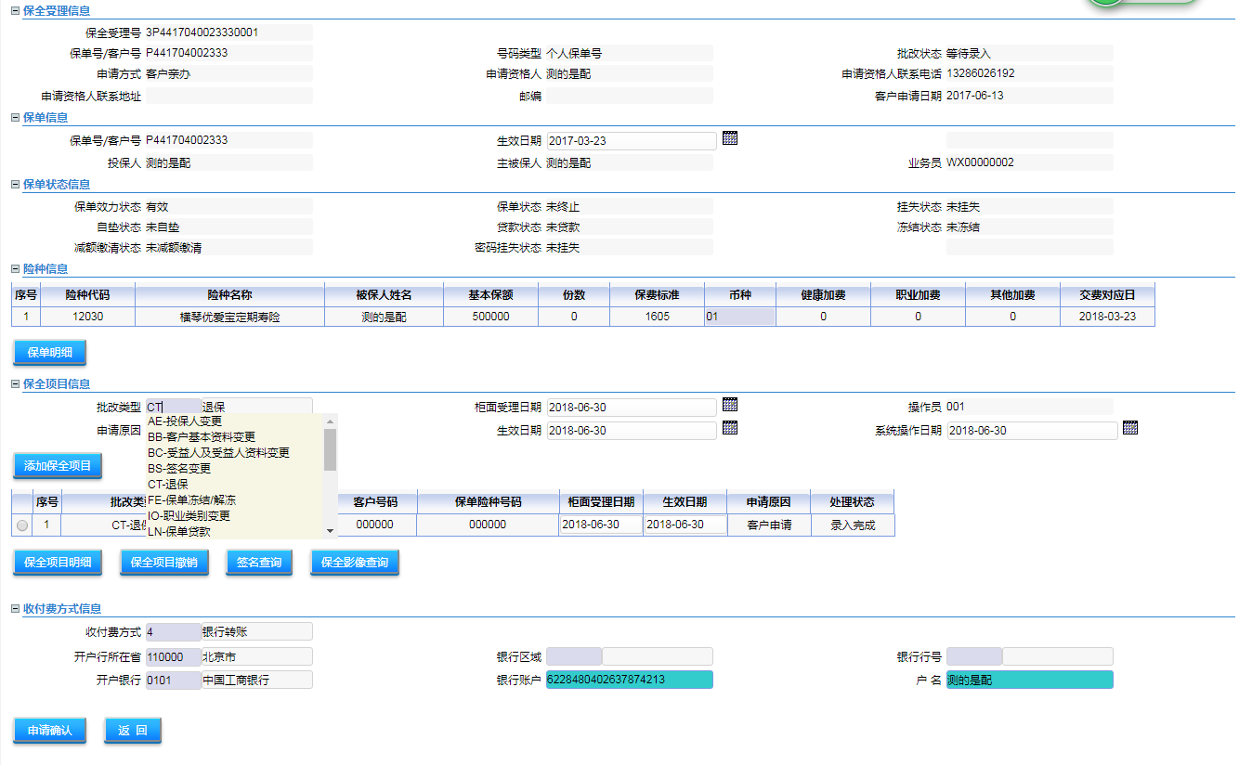
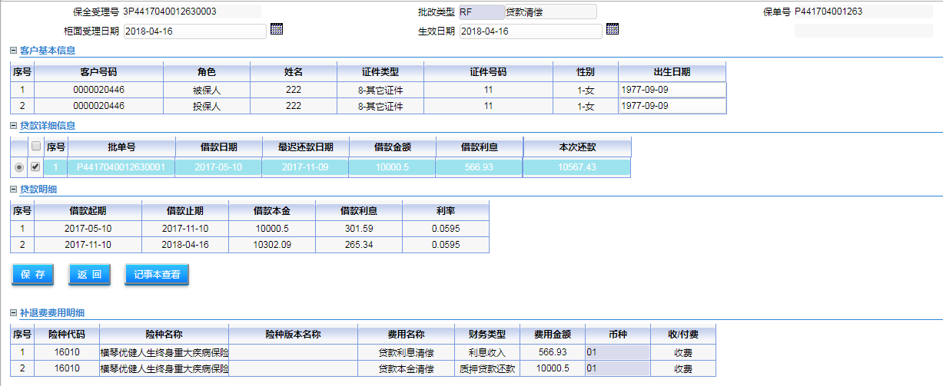
个险保全流程及业务处理 – 申请
菜单位置：保全处理-保全申请/无扫描申请
以“退保” 保全项目为例，进入明细界面进行保全项目信息录入；若该保全项目涉及收付费，则保存录入信息后显示补退费明细列表；
选择保全项目，进入保全项目明细界面

Slide 18
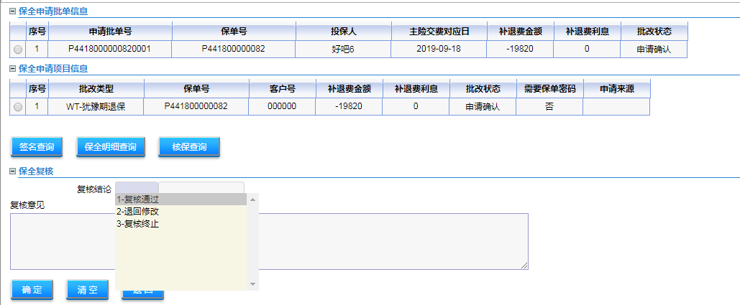
个险保全流程及业务处理 – 复核
菜单位置：保全处理-保全复核
审核操作员可录入审核结论及意见，提交后会对保全审核结论进行记录

Slide 19
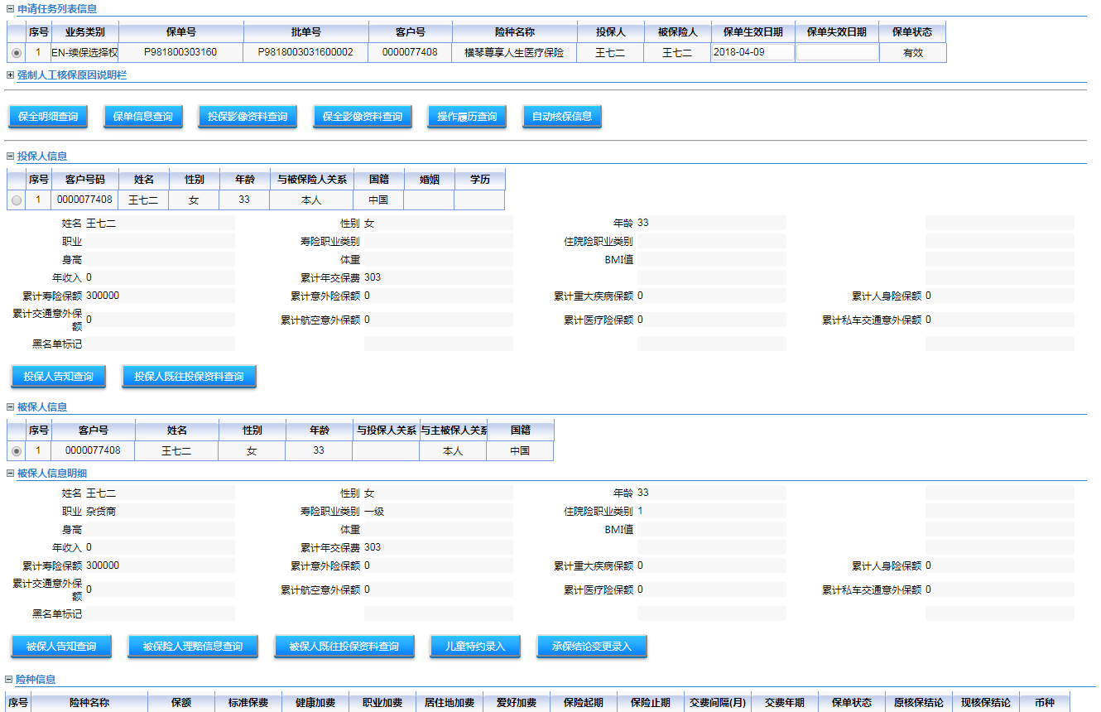
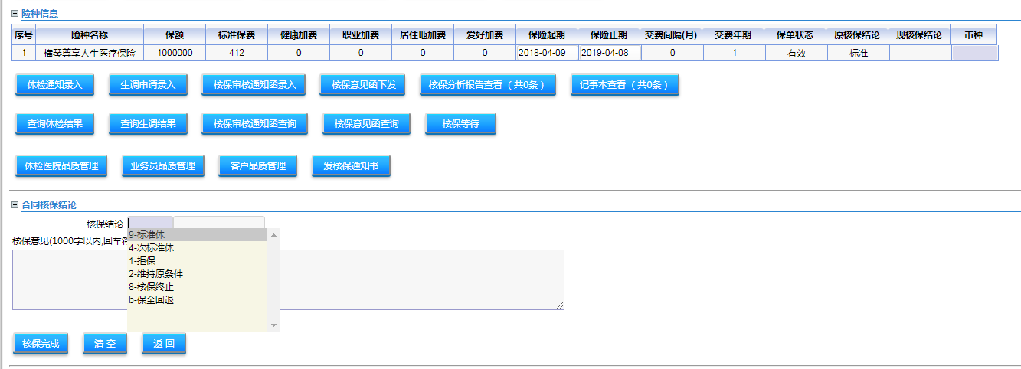
个险保全流程及业务处理 – 人工核保
菜单位置：保全处理-人工核保
核保员可对该合同下发核保结论，并对本次保全下发核保结论
对于自核不通过的，则进入人工核保；保全核保界面，支持投、被保人既往资料查询；支持加费、特约录入

Slide 20
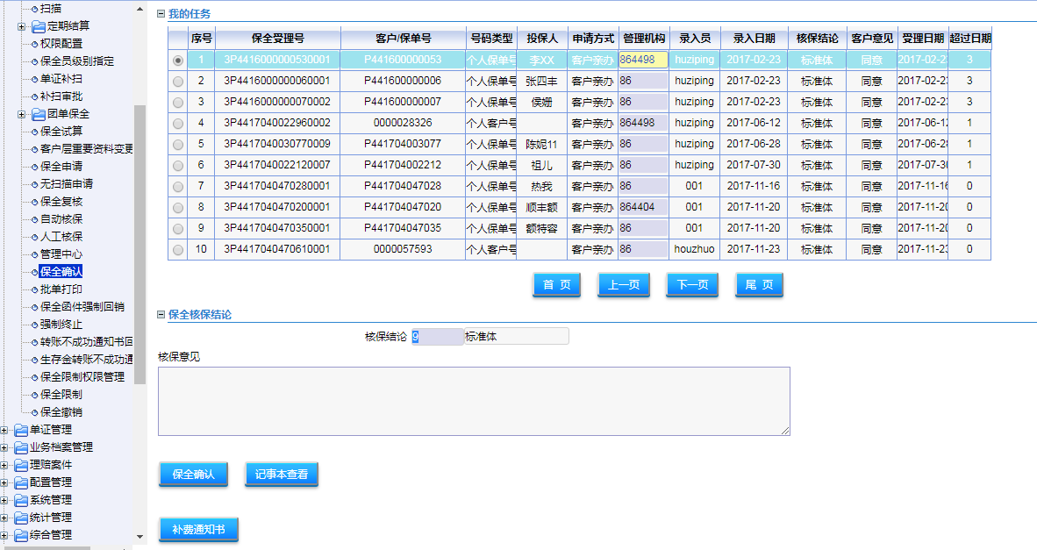
个险保全流程及业务处理 – 确认
菜单位置：保全处理-保全确认
在保全确认处进行最终保全结果确认；

Slide 21
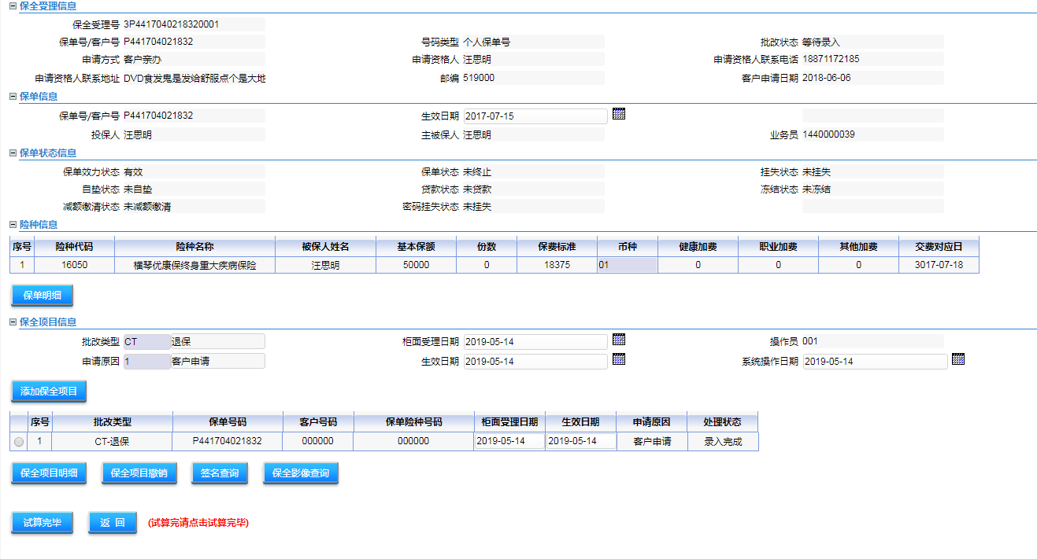
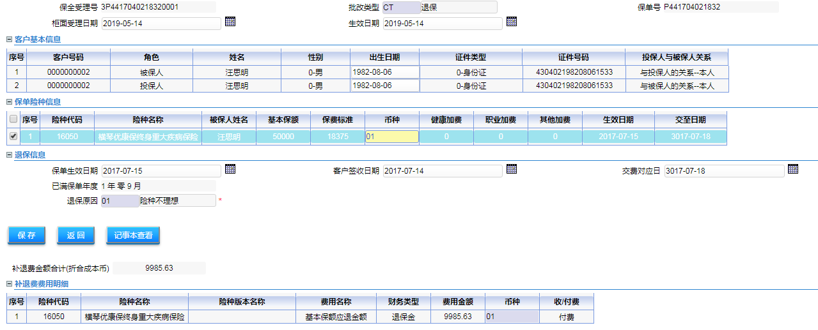
个险保全流程及业务处理 – 保全试算
菜单位置：保全处理-保全试算
以“退保”保全项目为例进行试算，界面与保全项目明细界面一致；
选择保全项目，进入保全项目明细界面进行信息录入，录入完成后返回该页面，点击试算完毕，完成试算；

Slide 22
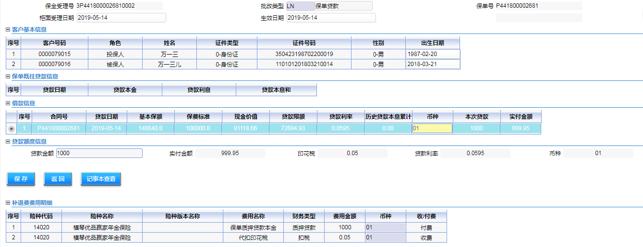
个险保全流程及业务处理 – 保全项目：保单贷款
生效日规则：保全申请日当日生效
保单贷款结算周期：6个月
贷款计息开始时点：保全生效日当日开始计息；
若进行续贷，处理逻辑为先将上次贷款及利息清偿后，再产生一条新的贷款数据

Slide 23
04 团险保全业务处理

Slide 24
团险保全业务处理 – 团体类型
保全项目
不记名业务实名化 – 不记名业务包括虚拟被保险人业务和撕票业务，不记名业务实名化是指保单中虚拟被保险人发生理赔等情况时，将相关人员进行实名化，补录人员相关信息的一种保全操作；
团险短险批次加减人 -- 是指投保单位在一段时间内有多名新员工加入本保险计划或多名员工退出本保险计划，对保单进行的批次加人或减人的保全操作；
团险增加保额 – 是指投保单位在保单生效后，要求对其部分或全部被保险人（分单）项下的险种，在险种责任有效期内增加其保险额度的保全操作；
团险减少保额 – 是指投保单位在保单生效后，要求对其部分或全部被保险人（分单）项下的险种，在险种责任有效期内减少其保险额度的保全操作；
团险变更保险计划 – 是指投保单位在保单生效后，要求对其部分或全部被保险人（分单）项下的险种，在险种责任有效期内变更其保险计划（投保档次）的保全操作；
客户资料补充录入 – 因团险保单在投保时一般不提供被保险人的家庭住址、联系电话、邮编、Email地址等其他个人信息。在保单承保后，公司可根据客户要求或业务需要将被保险人的其他未录入信息进行补充录入和上载，以确保客户信息的完整性；
投保单位变更 – 指客户申请变更保单中的投保单位的保全操作。

